Slide 1
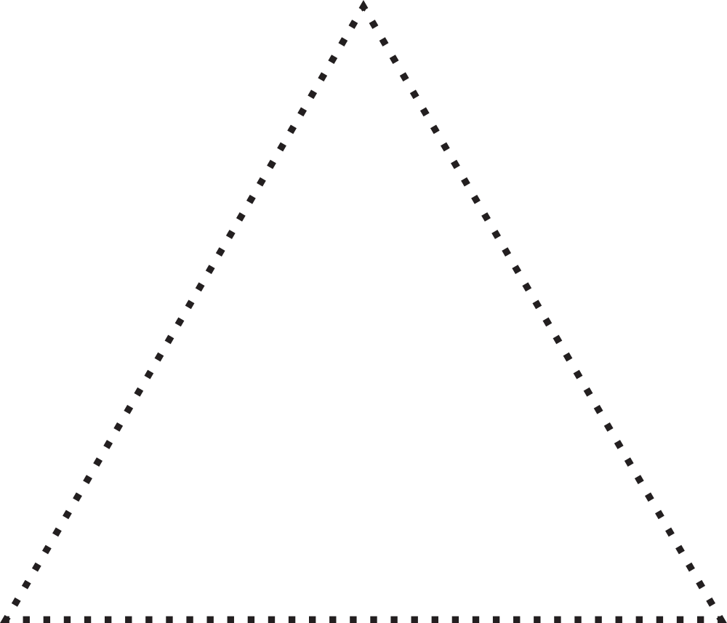
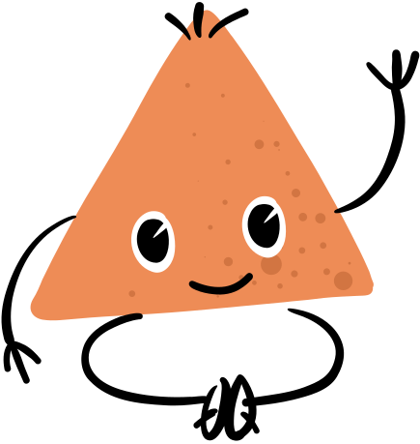
Name:
Үшбұрыш сызу
Барлық үшбұрыштарды сызыңыз.

